Slide 1
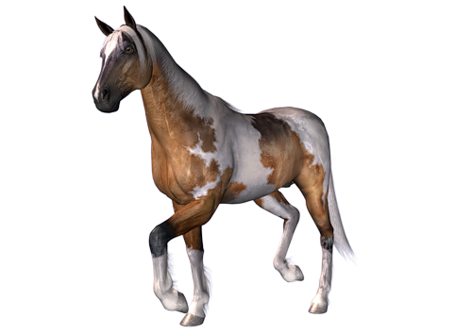
Муниципальное бюджетное дошкольное образовательное учреждение
«Детский сад общеразвивающего вида № 42»
Символ года
Совместное творчество взрослых и детей
Г. Усолье - Сибирское
Декабрь 2013 г.
Автор презентации: Степанченко Н. Ю. (воспитатель)

Slide 2
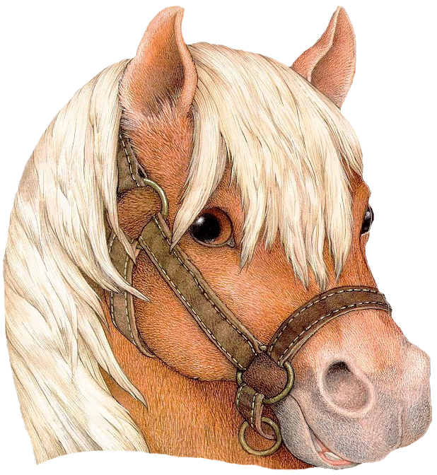
В нашем детском саду стало доброй традицией к Новому году
устраивать выставки поделок с участием педагогов, родителей и детей.
Вот и в этот раз мы провели выставку, посвященную году Лошади.
На выставке было представлено большое разнообразие лошадей
из различных материалов: бумага, ткань, дерево, нитки, тесто и т. д.
Все поделки получились замечательные.
Машинки и куклы живут у детей. А в садике нашем – табун лошадей. Лохматые гривы, пушистые чёлки… Лошадки везде: на комоде, на полке. Лошадки – картинки, лошадки – игрушки: Лошадка с повозкой, лошадка в попоне, Лошадка – принцесса в блестящей короне.
Полюбуйтесь!!!

Slide 3
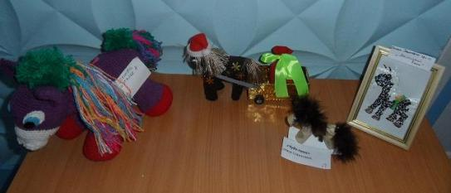
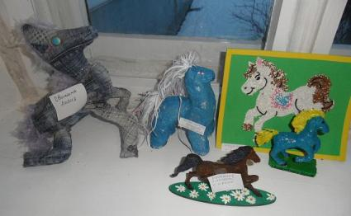
Лошадь известна характером строгим, И доверяет лошадь немногим, Тех, кто не плачет и маме не врёт, Лошадь с собою в дорогу берёт.
Лошадь умна и мгновенно раскусит Тех, кто в минуты опасности трусит, И не найдёт у неё снисхожденья Тот, кто жалеет конфет и печенья.
Лошади любят и лошади плачут, В небе летают, по прерии скачут, Тенью мелькая по лунной стене, К добрым и смелым приходят во сне.
Если в сердечке таится тепло – Тронь за уздечку. И прыгай в седло.

Slide 4
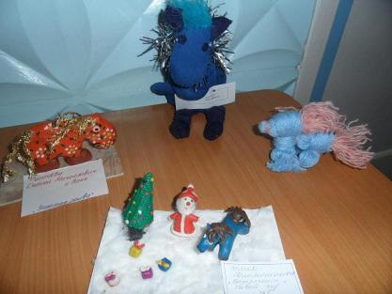
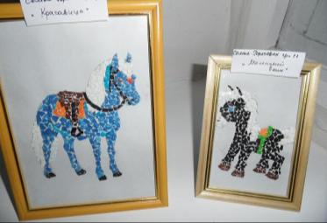
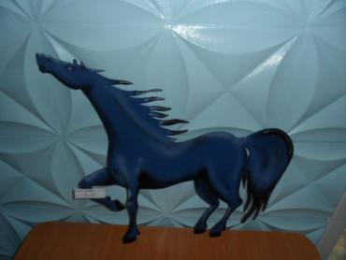
Цок, цок, цок, цок! Я лошадка- серый бок! Я копытцем постучу, Если хочешь- прокачу! Посмотри, как я красива, Хороши и хвост и грива.

Slide 5
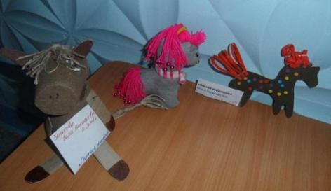
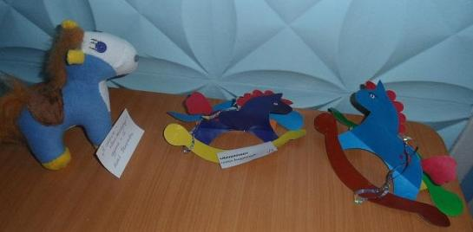
На лошадку я вскочу, "Иго-го-го!" - закричу. Чуть сожму её бока, Поскакал я, мам. Пока!

Slide 6
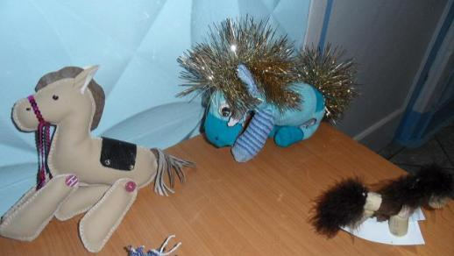
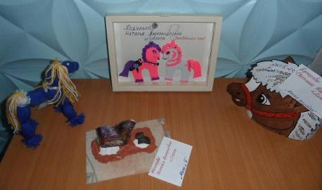
Покатай меня, лошадка, От дивана до кроватки, А потом опять к дивану Отвези меня, лошадка.

Slide 7
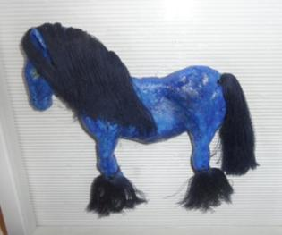
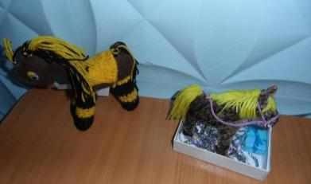
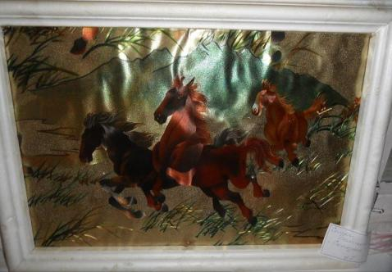
"Ты куда спешишь, лошадка?" - "У меня с утра зарядка! Тороплюсь я в чисто поле, Чтобы там побегать вволю!"

Slide 8
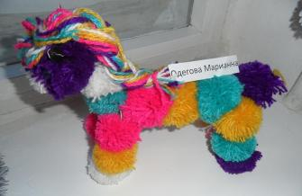
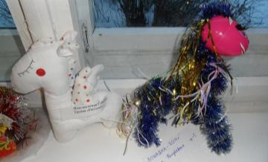
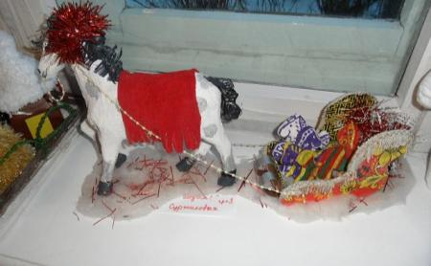
Запрягли коня в салазки И поехали за сказкой. Ёлку привезли из леса. Будет деткам интересно Вокруг ёлки в Новый год Водить дружный хоровод.

Slide 9
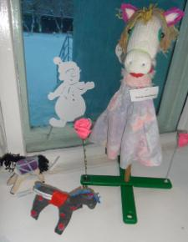
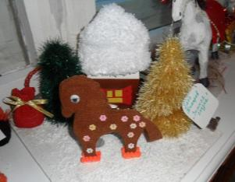
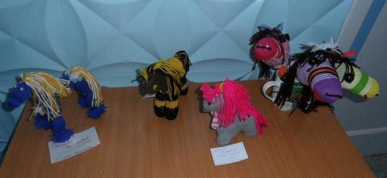
Я люблю свою лошадку, Причешу ей шерстку гладко, Гребешком приглажу хвостик И верхом поеду в гости.

Slide 10
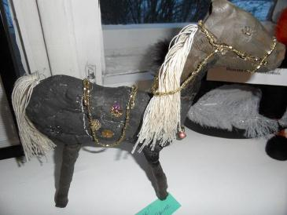
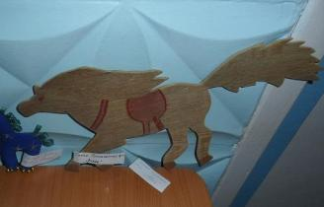
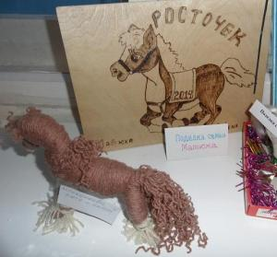
Скок-скок, скок-скок, Хвост и грива на бочок. До чего же гладка Ты, моя лошадка.

Slide 11
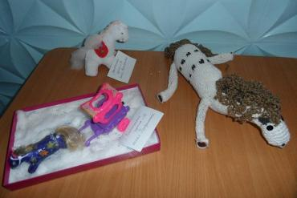
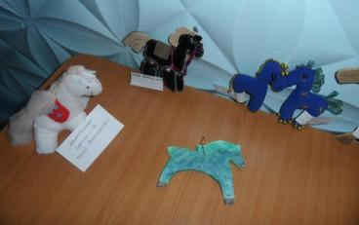
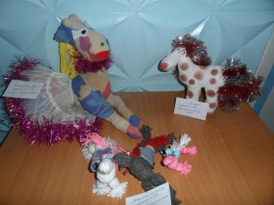
Я люблю свою лошадку, Причешу ей шерстку гладко, Гребешком приглажу хвостик И верхом поеду в гости.

Slide 12
Удачи в год Лошади!

